Slide 1

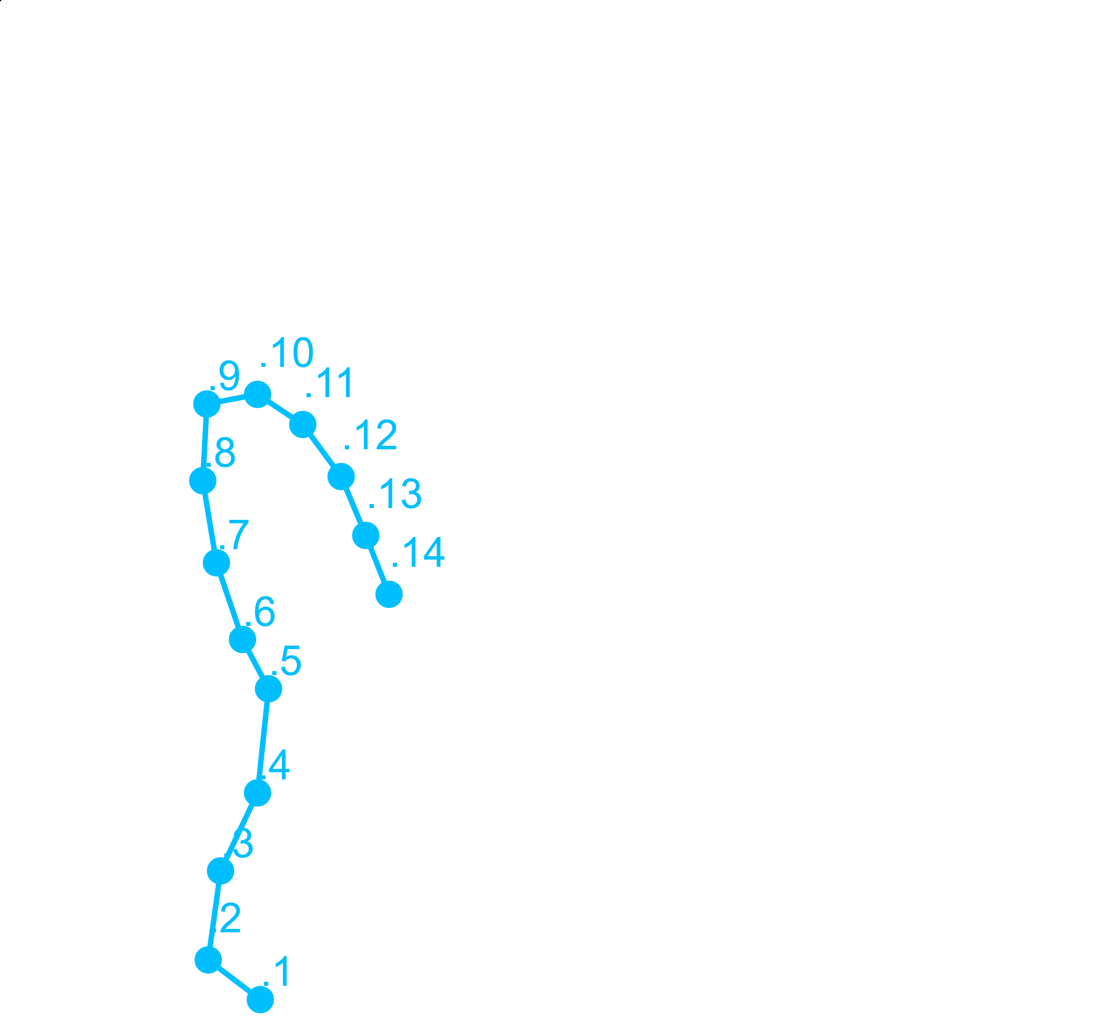



Unisci Puntini
Lorenzo Di Stefano

Slide 2
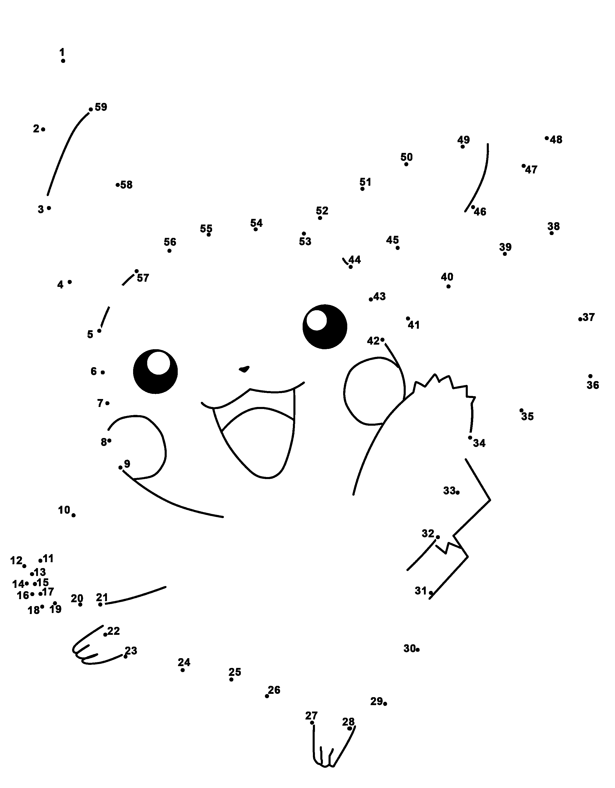



OBIETTIVO

Slide 3

REQUISITI
Possibilità di inserire puntini
Numerazione autonoma dei puntini
Generazione di una soluzione dell’unisci puntini
Utilizzo multipiattaforma
Interfaccia Grafica semplice
Supporto a vari formati di immagini (import/export):
SVG
PNG
JPG
WEBB

Slide 4

A CHI SI RIVOLGE QUESTO PRODOTTO?

Slide 5

PERCHÉ QUESTO PRODOTTO?
Facilità d’utilizzo
Presenza di tutte le funzionalità essenziali
Accessibilità su ogni dispositivo

Slide 6


PROGETTAZIONE

Slide 7
TEMPISTICHE
Analisi
1.5 Giorni
Progettazione
1.5 Giorni
Implementazione
5 Giorni
Test
4 Giorni
Documentazione & Burocrazia
9 Giorni
1 Giorno di Margine

Slide 8

LINGUAGGIO Scelto

Slide 9







COMPATIBILITÀ
Utilizzo Multipiattaforma
Supporto per ogni architettura Hardware:
ARM
X86
Nessuna necessità di utilizzare emulatori:
BlueStacks
Wine

Slide 10

SOLUZIONE EFFICACE
WEB APP
Sviluppo facilitato
Multipiattaforma
Non necessita store (costosi)
Maggiore personale qualificato

Slide 11

CSS
Presentare documenti in linguaggio di markup (HTML / XML)
Framework alternativi a CSS:
SASS
LESS
PostCSS

Slide 12

TypeScript
Sviluppato da Microsoft
Linguaggio Tipizzato
Framework popolare
Spesso abbinato ai seguenti Framework:
AngularJS
NestJS
FeatherJS
LoopbackJS
AdonisJS
2023

Slide 13






IMPLEMENTAZIONE

Slide 14

STRUTTURA DEL PROGRAMMA
ts
main.ts
css
js
events.ts
ts
draw
operations.ts
functions
gui
counters.ts

Slide 15
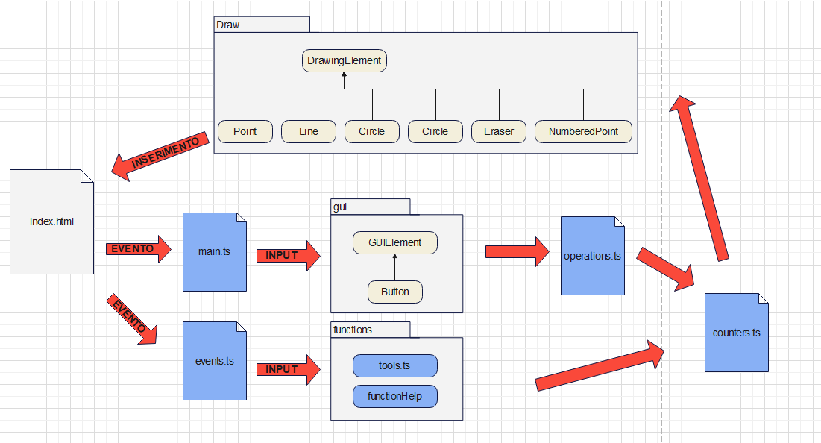
FUNZIONAMENTO

Slide 16
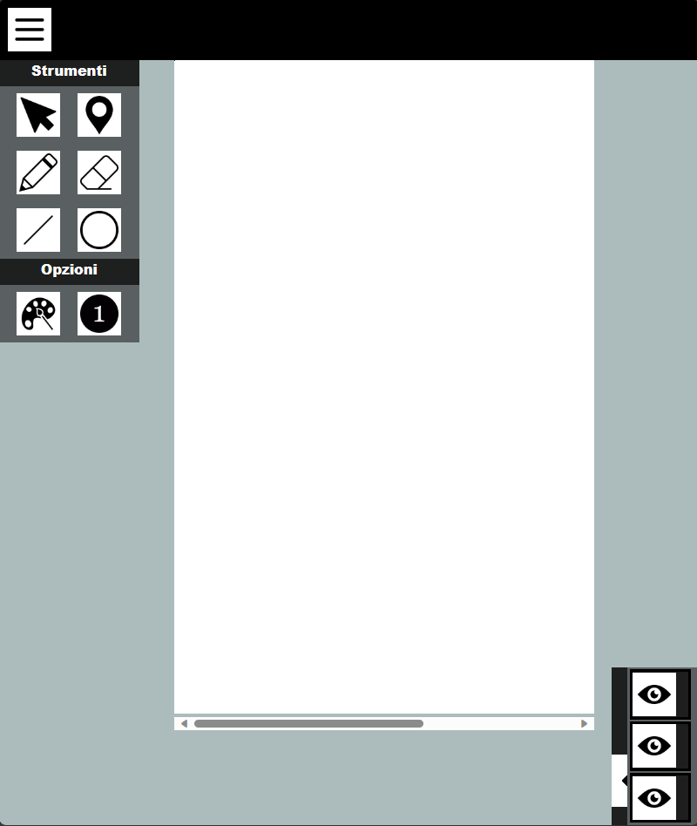
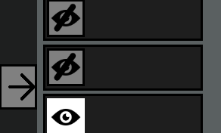
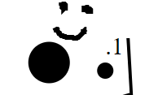

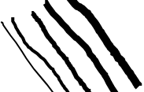
INTERFACCIA GRAFICA
Scelta dei layer
4 forme utilizzabili
Scelta di colori
5 grandezze predefinite

Slide 17



TEST

Slide 18
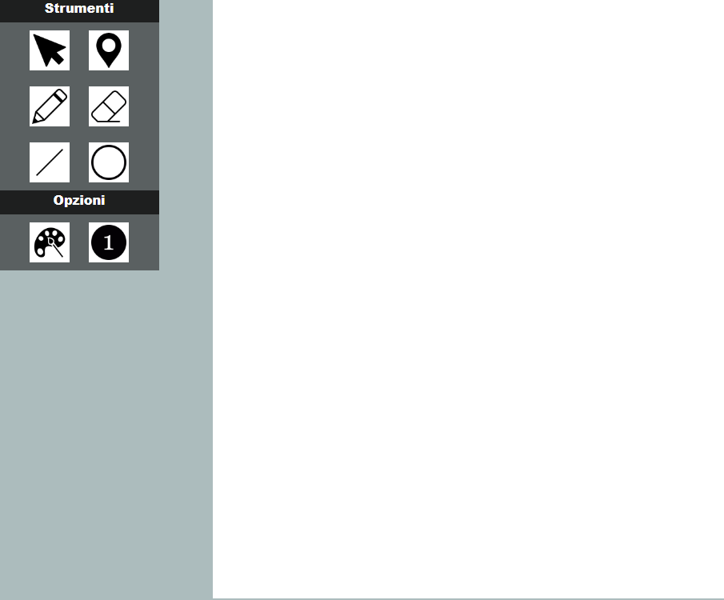

Controlli Manuali
Selezione Strumenti
Inserimento Puntini
Selezione Elementi
Inserimento Elementi di disegno
Selezione Colore
Selezione Grandezza
Cancellazione Elementi

Slide 19
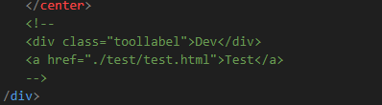
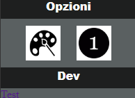
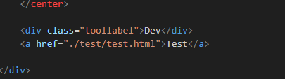
Controlli Automatici

Slide 20
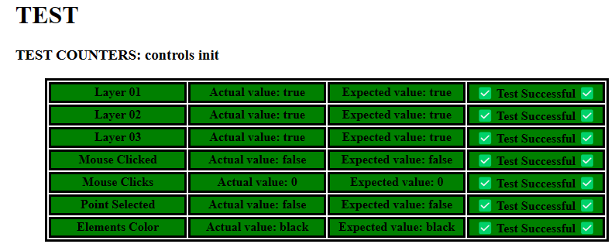

Pagina dei Controlli Automatici
test
demo
settings

Slide 21

Limitazioni
Selezione e Modifica
Proporzioni immagine
Imprecisione del mouse

Slide 22
Sviluppi Futuri
Bug Fix
Fix delle Limitazioni
Personalizzazione dell’interfaccia
Memorizzazione Progetti

Slide 23

DEMO

